Slide 1
Audit Carrefour Express
Magasin : OUED LIL
25 décembre 2019
M Souheil DRAOUI

Slide 2
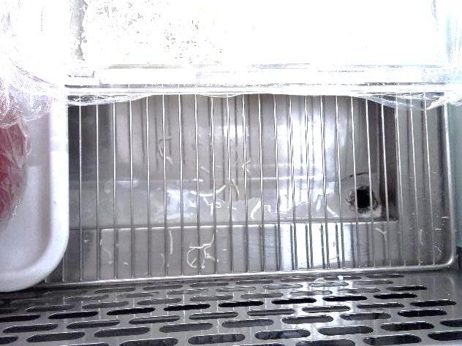
Charcuterie: Le meuble d'exposition n'était pas propre le jour de l'audit (reste de fromage râpé).

Slide 3
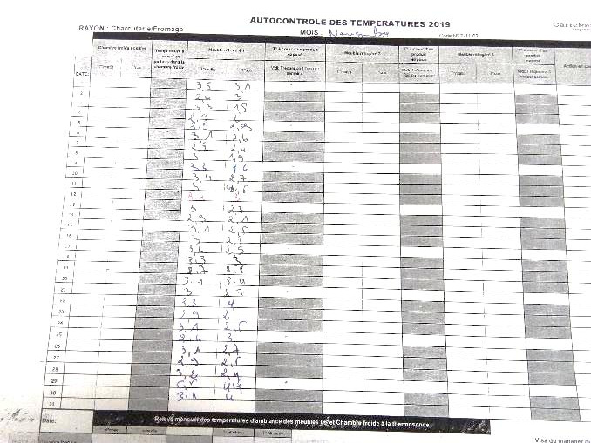
Absence du suivi et de l’enregistrement des températures à cœur de la chaine du froid pour tous les rayons.

Slide 4
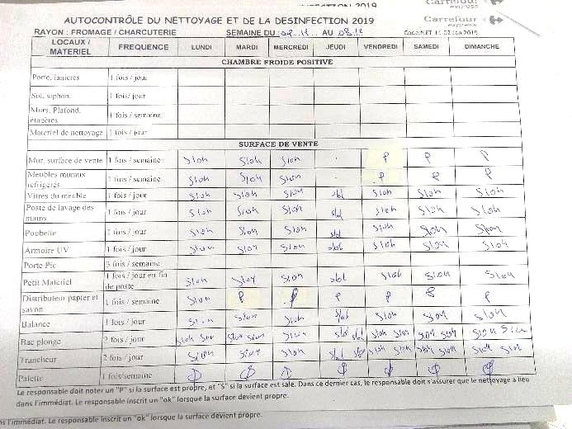
Charcuterie/fromage: L’autocontrôle du nettoyage n’était pas quotidien.

Slide 5
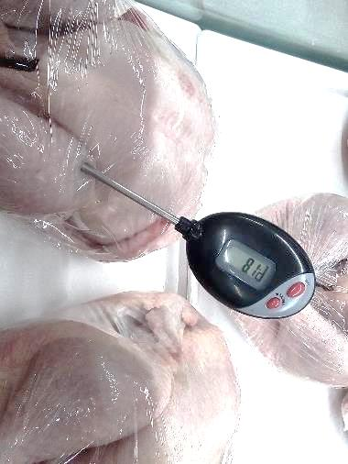
Volaillerie: La température à cœur des volailles était élevée T°: 8,1°C.

Slide 6
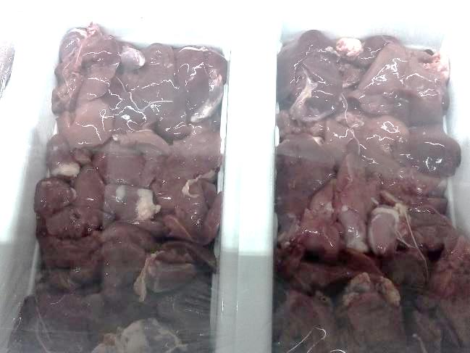
Volaillerie: Les raviers d'abats étaient dépourvus d'égouttoirs.

Slide 7
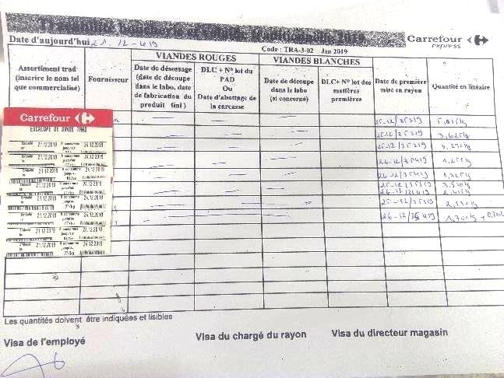
Volaillerie: Absence de l'enregistrement des dates de première mise en rayon pour le 21/12/19.

Slide 8
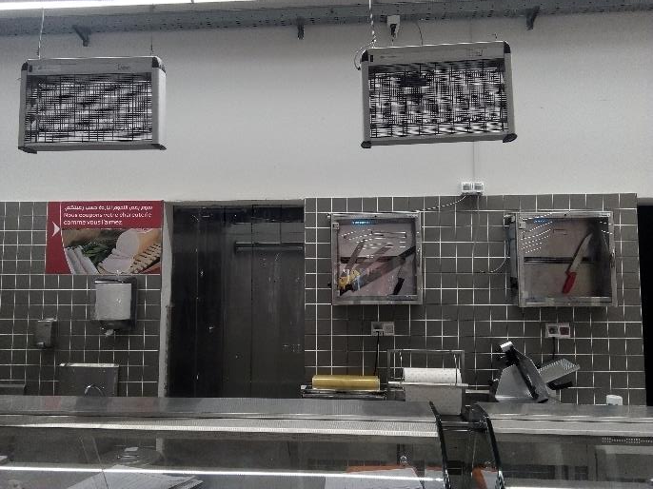
Les DEIV des rayons voleillerie et charcuterie/fromage n’étaient pas fonctionnels.

Slide 9
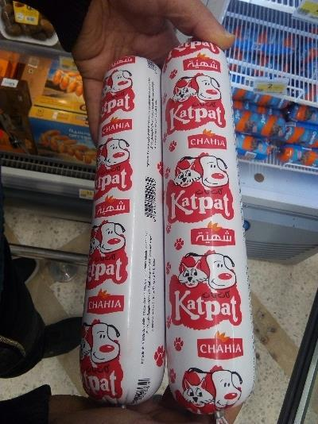
PLS: Présence de 2 boudins de pet food "Catpat" dépourvus de l'étiquetage fournisseur.

Slide 10
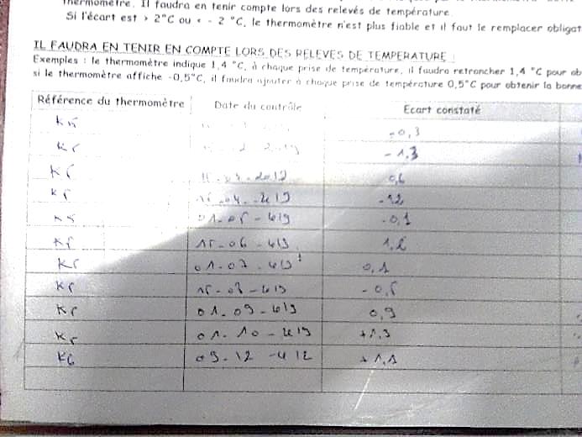
PLS: La vérification mensuelle du thermomètre n'était pas réalisée pour le mois de novembre 2019.

Slide 11
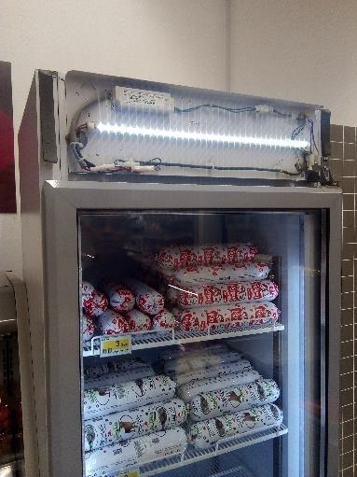
PLS: Absence du cache lumière de l'armoire froide des pet food.

Slide 12
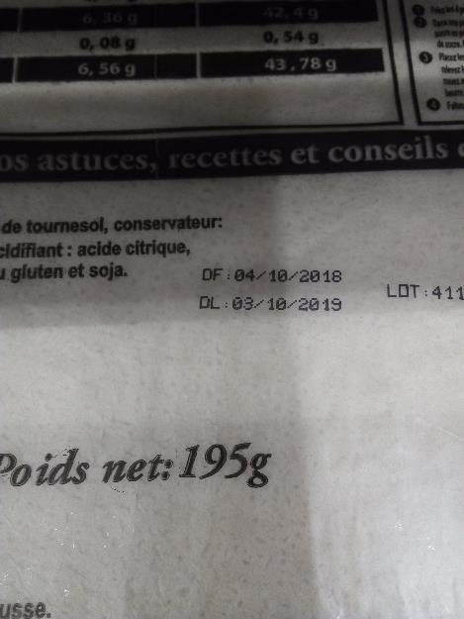

PLS: Présence de 9 sachets de feuilles de brick "lella baya" périmés depuis le 03/10/19.

Slide 13
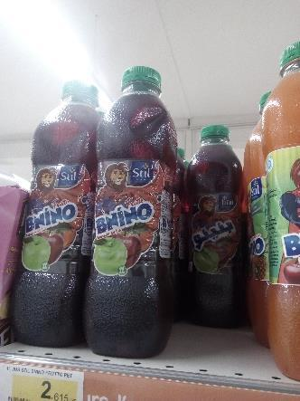
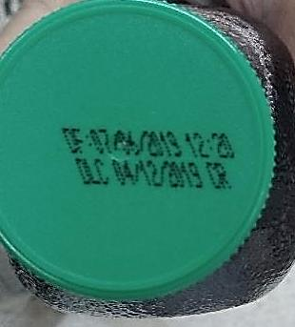
PGC: Présence de tout un lots de bouteilles de jus BNINO "Stil" périmés depuis le 04/12/19.

Slide 14
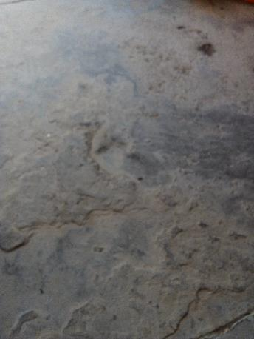
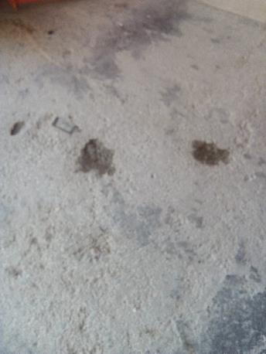
Réception: Le sol de la zone de réception était ébréché.

Slide 15
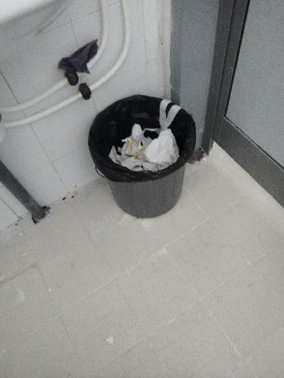
Les poubelles des sanitaires hommes et femmes étaient à commande manuelle.

